Slide 1
Politeknik Negeri Madiun
PROJECT
PENGEMBANGAN BASIS DATA
BASIS DATA
TOKO DADI REJO
Start Slide

Slide 2

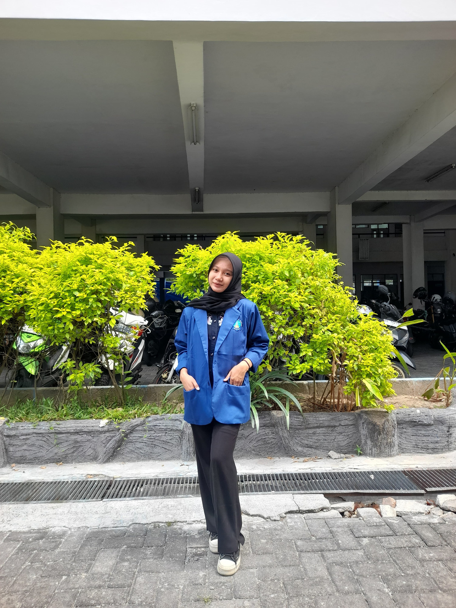
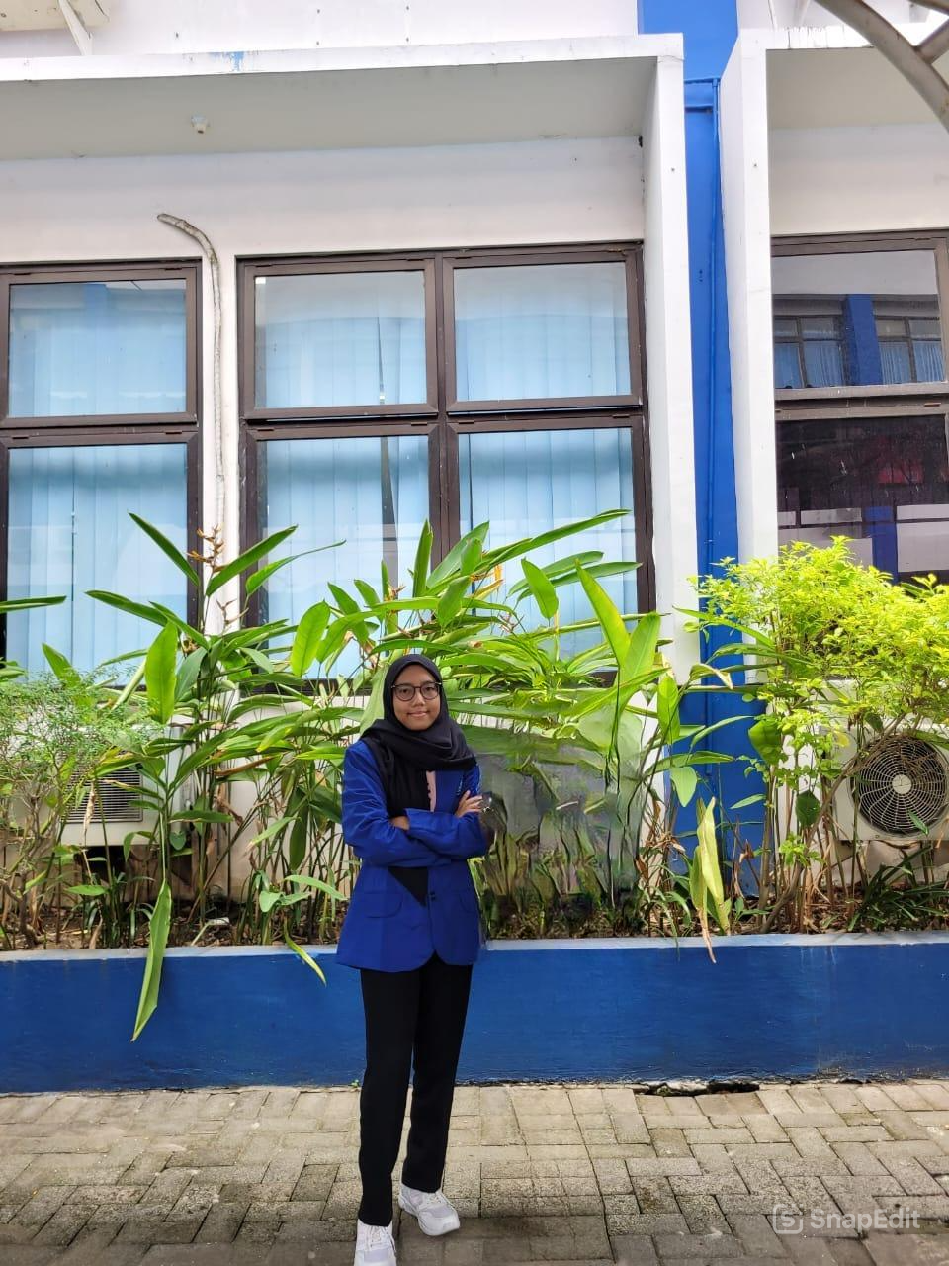
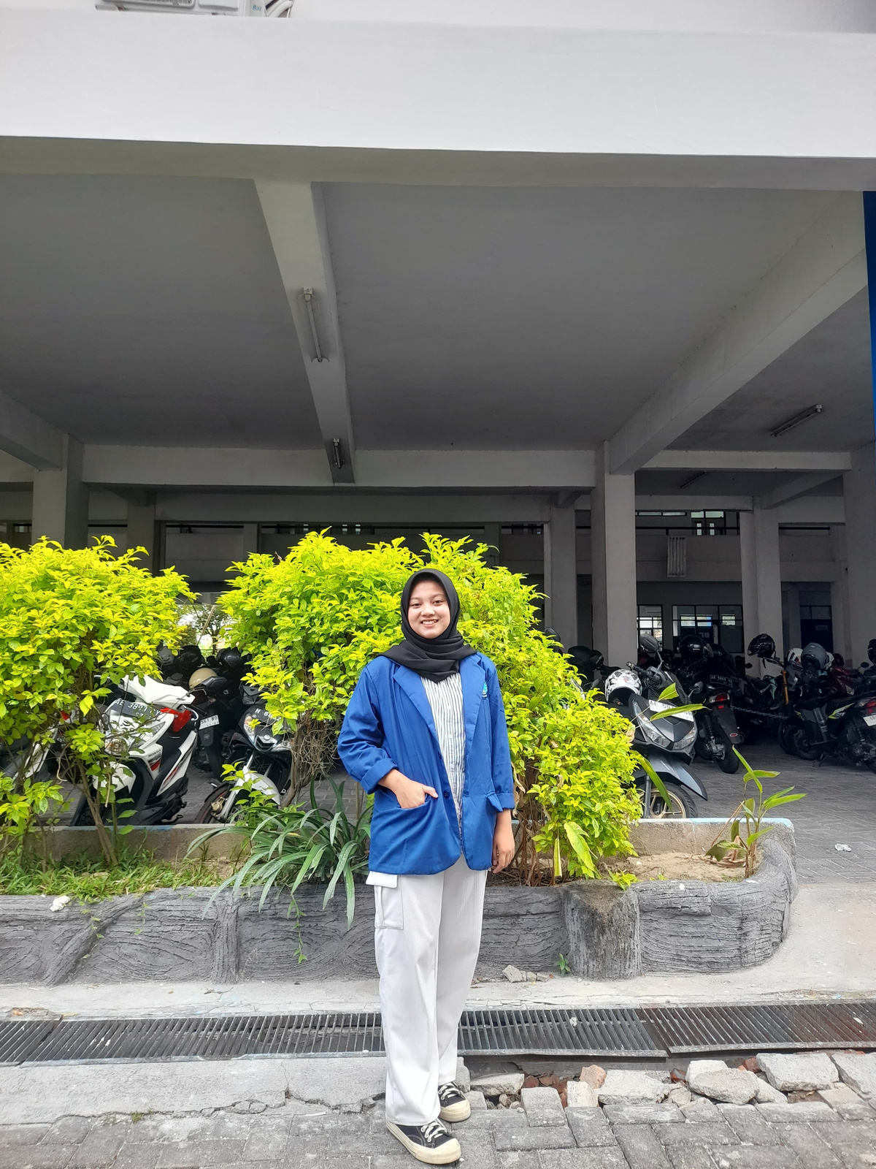
ANGGOTA KELOMPOK 3
Aidilia Fitriasari
Brelian Oktaviani
Pawestri Wahyuning
243307062
243307071
243307083

Slide 3

Politeknik Negeri Madiun
LATAR BELAKANG
Toko Dadi Rejo mengalami kesulitan dalam melacak jumlah stok produk dan jumlah penjualan produk .
TOKO DADI REJO

Slide 4
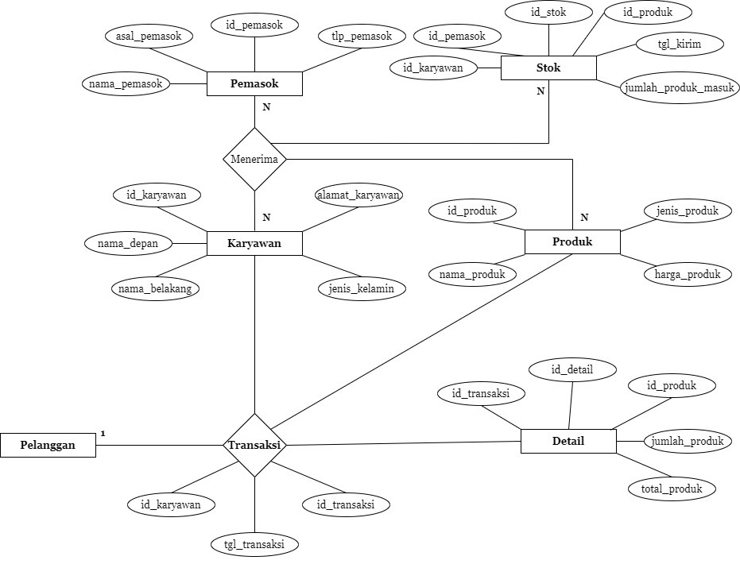
Politeknik Negeri Madiun
Toko Dadi Rejo
ERD & KEBUTUHAN SISTEM
User 1 (Owner) : Sebagai Owner, saya ingin dapat melihat produk tersedia (nama produk, jumlah stok, jenis produk, jumlah penjualan produk) sehingga dapat memantau stok dan melacak penjualan produk.
User 2 (Karyawan) :
Story 1 : Sebagai Karyawan, saya ingin dapat menerima barang dari pemasok.
Story 2 : Sebagai Karyawan, saya ingin dapat memasukkan nama produk, jenis produk, harga produk, memperbarui data produk.
Story 3 : Sebagai Karyawan, saya ingin dapat melayani transaksi penjualan oleh pelanggan.

Slide 5
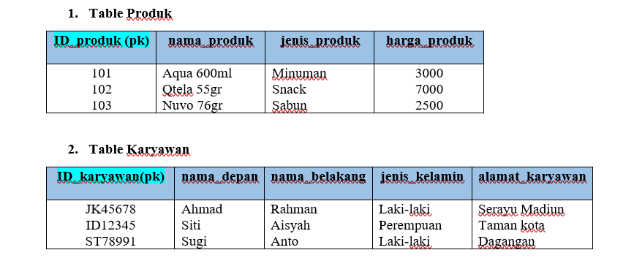

Politeknik Negeri Madiun
Toko Dadi Rejo
TABEL NORMALISASI

Slide 6
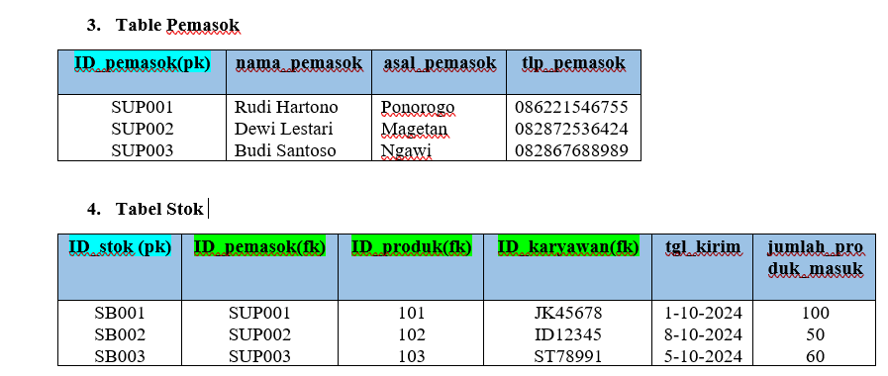
Politeknik Negeri Madiun
Toko Dadi Rejo
TABEL NORMALISASI

Slide 7
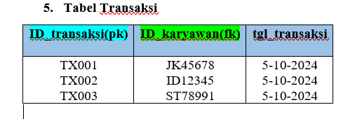
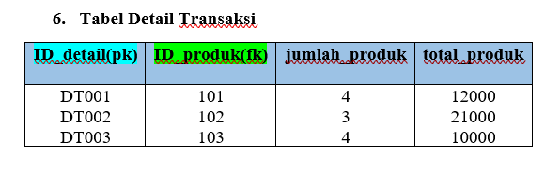
Politeknik Negeri Madiun
Toko Dadi Rejo
TABEL NORMALISASI

Slide 8
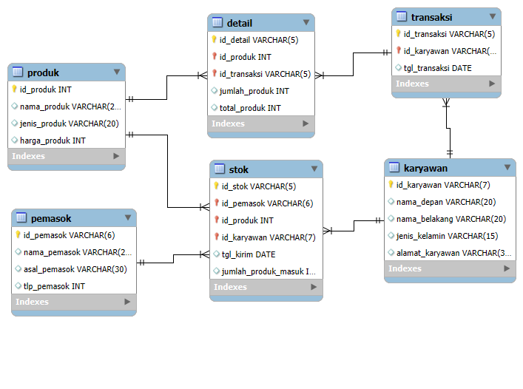
Politeknik Negeri Madiun
Toko Dadi Rejo
SKEMA DATABASES
Workbench

Slide 9
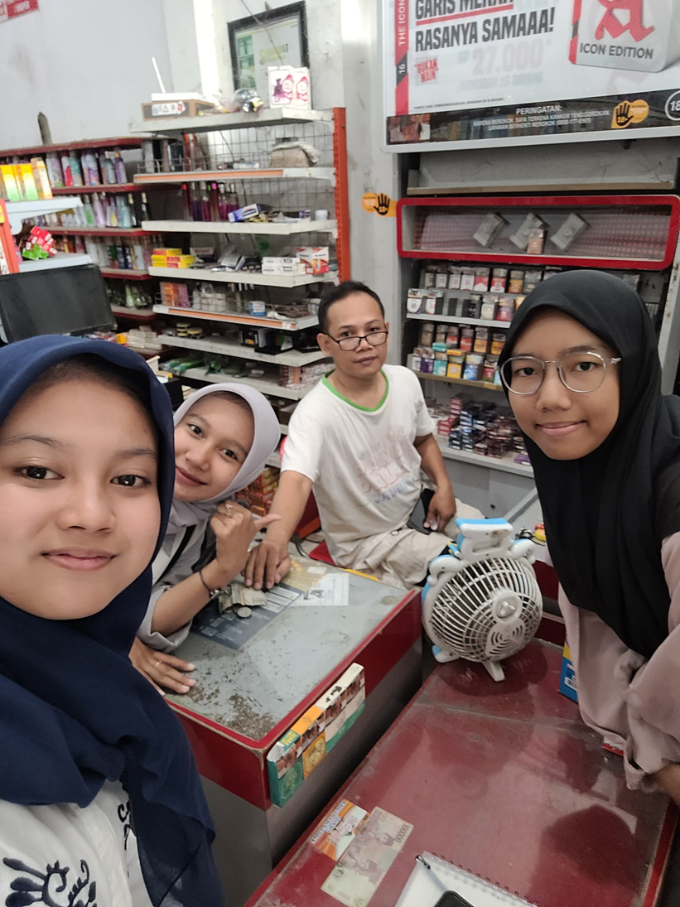
USER
TUGAS USER
User 1 : sebagai composer
User 2 : sebagai master
User 3 : sebagai replication

Slide 10
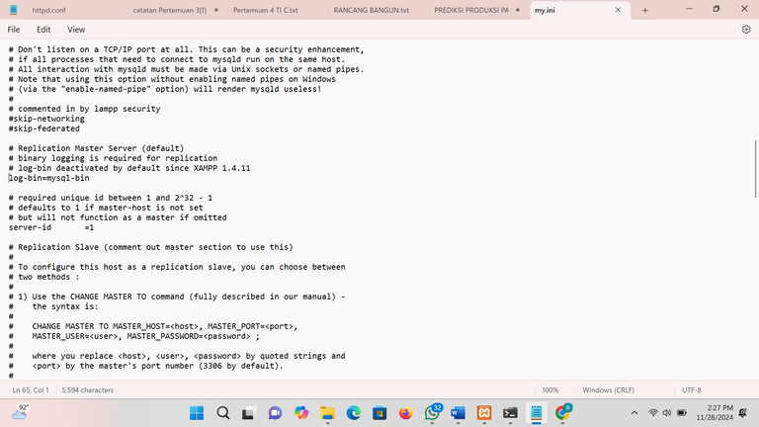
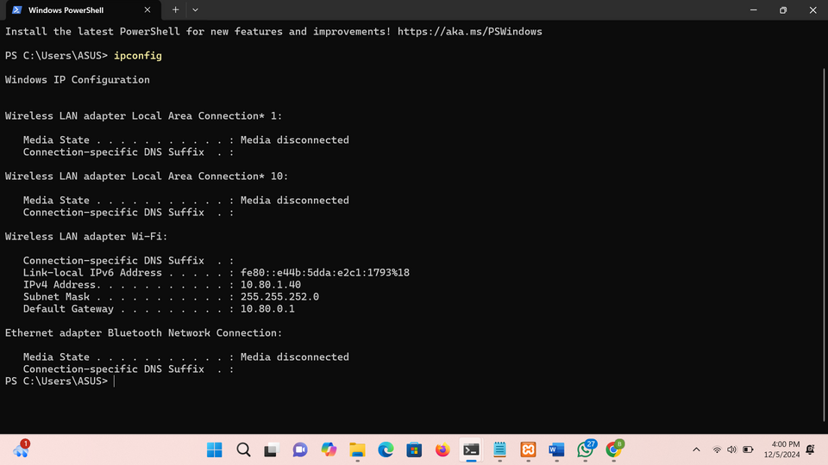
Politeknik Negeri Madiun
USER 2
Toko Dadi Rejo
Buka XAMPP di my.ini lalu hapus komentar server-id =1 dan log-binmysql-bin
Masuk ke terminal dan ketik ipconfig
Xampp

Slide 11
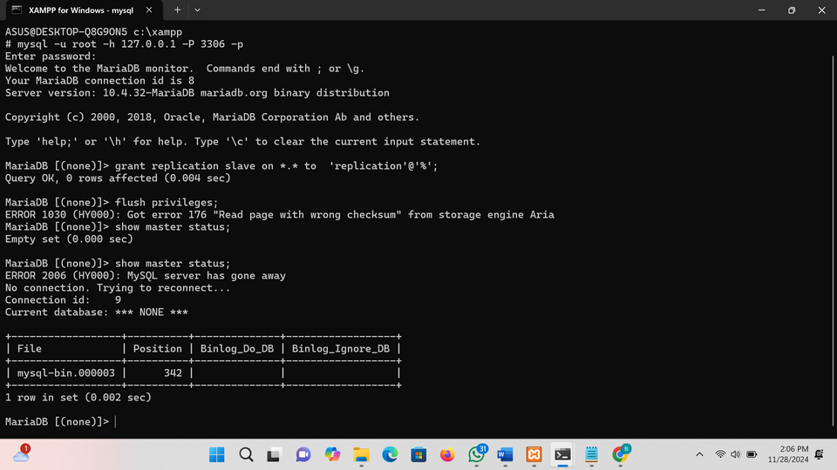
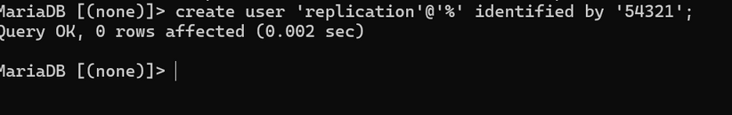

Politeknik Negeri Madiun
USER 2
About The Profit
Toko Dadi Rejo
Masuk ke server database
Create user untuk pengguna 3(replika) dan beri akses

Slide 12
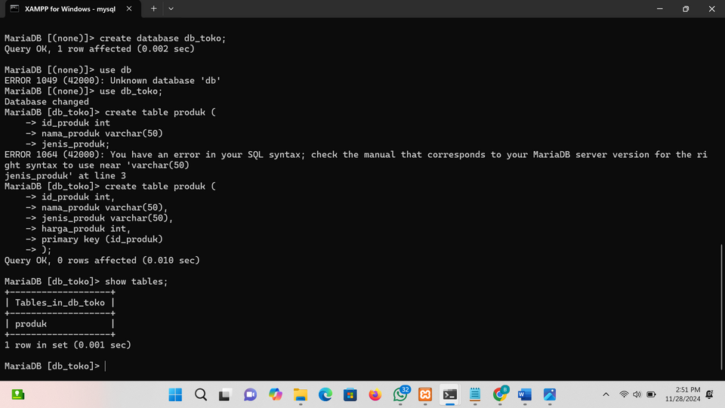
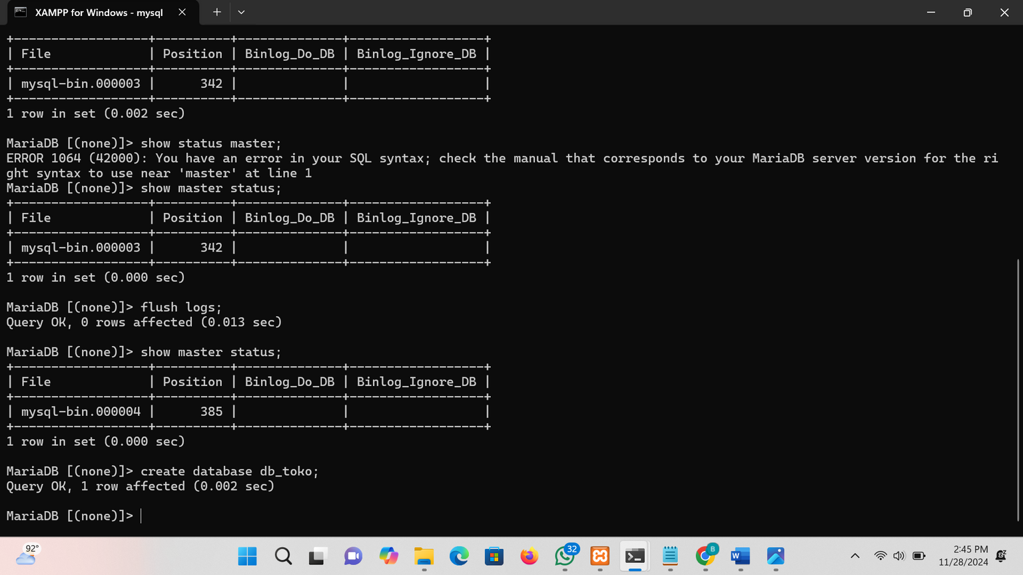
Politeknik Negeri Madiun
USER 2
About The Profit
Toko Dadi Rejo
Create Database db_toko dan coba membuat table
Show master status

Slide 13
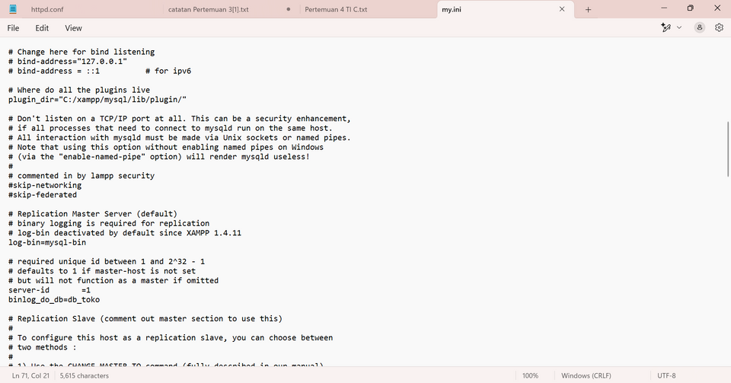
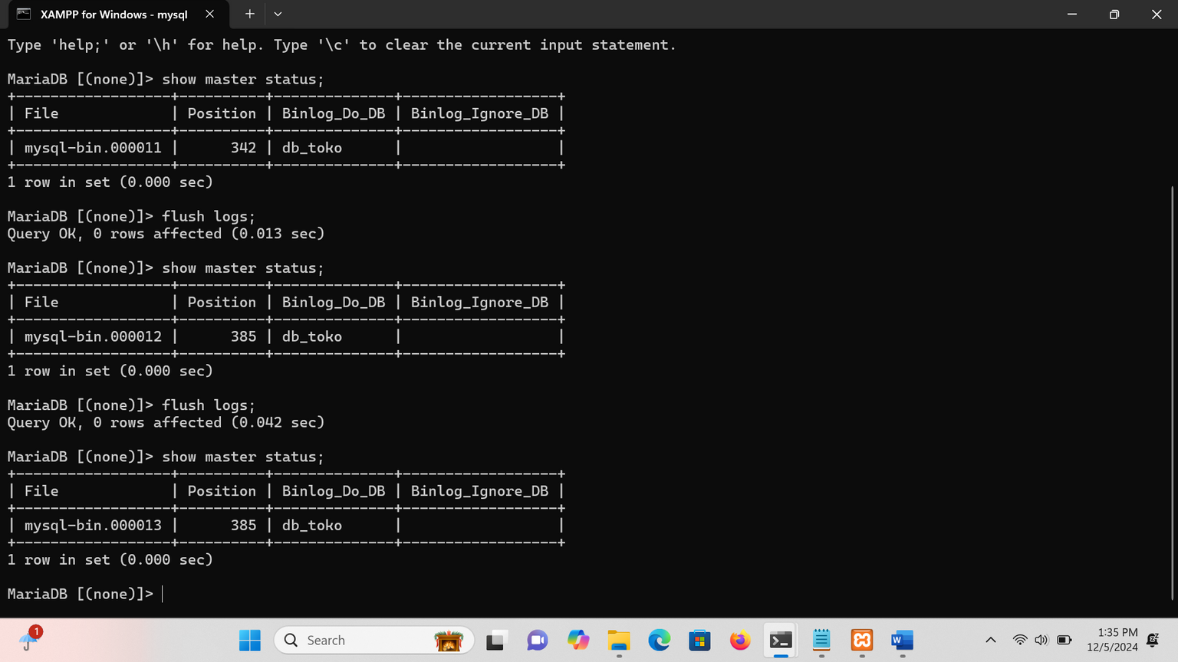
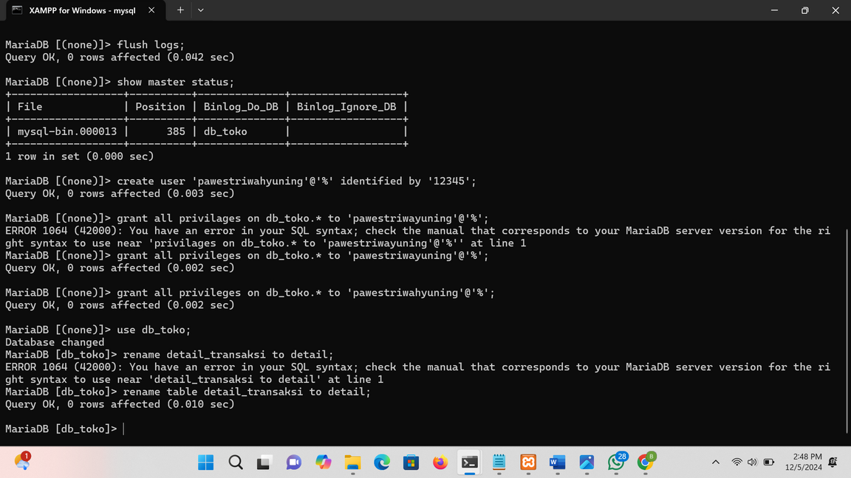
Politeknik Negeri Madiun
USER 2
About The Profit
Toko Dadi Rejo
Membuka mysql lalu masuk ke my.ini dan tambahkan binlog_do_db=db_toko
Setelah di tambahkan binlog_do_db=db_toko tampilannya kaanberubah ada db_toko
Create user untuk pengguna 1(web) dan memberi akses

Slide 14
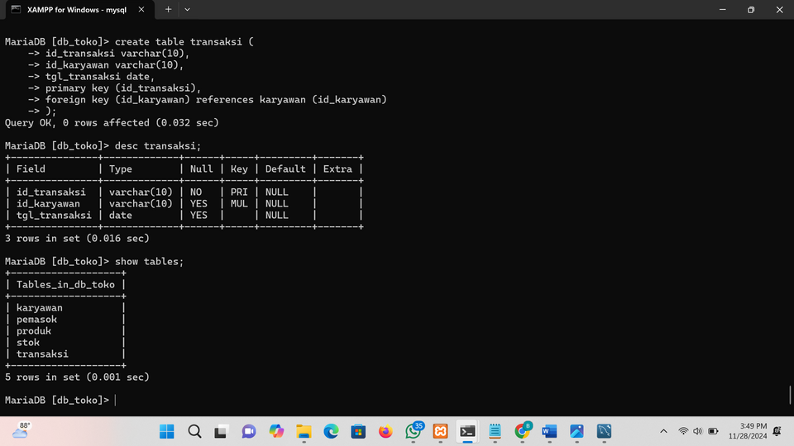
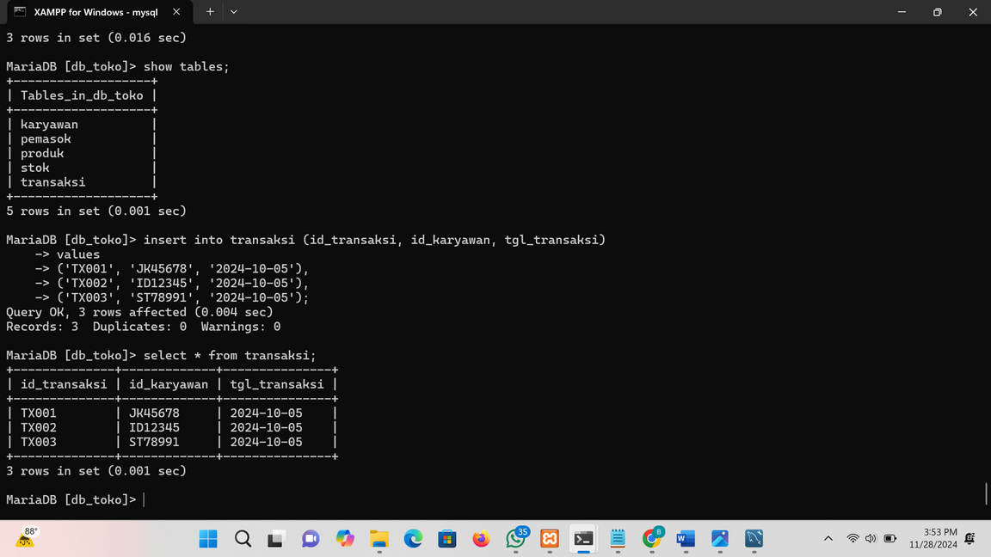
Politeknik Negeri Madiun
USER 2
About The Profit
Toko Dadi Rejo
Create table, desc, show table, insert into, dan select * from pada db_toko

Slide 15
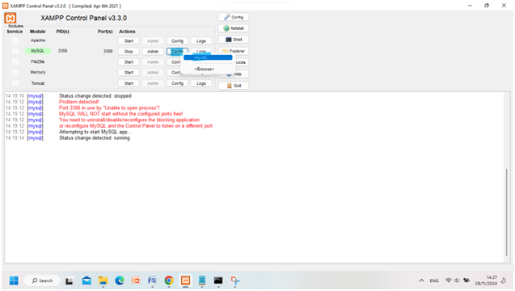

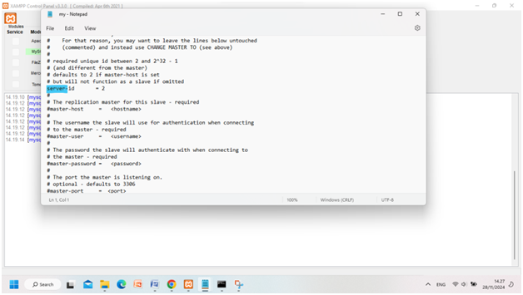

Politeknik Negeri Madiun
USER 3
Toko Dadi Rejo
Buka config mysql buka my.ini
Cari server-id = 2, hapus tanda # di depan server-id = 2

Slide 16
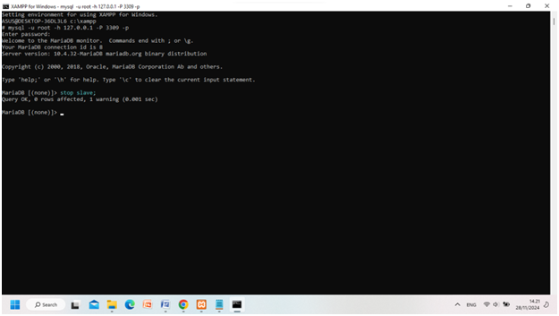
Politeknik Negeri Madiun
USER 3
Toko Dadi Rejo
Mysql –u root –h 127.0.0.1 –P 3309 –p
Kemudian stop slave

Slide 17
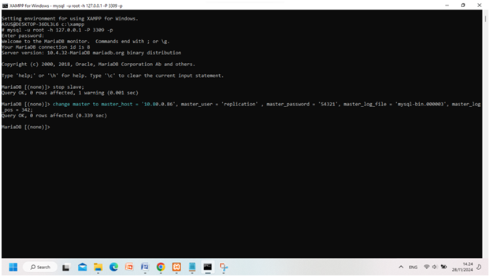
Politeknik Negeri Madiun
USER 3
Toko Dadi Rejo
Change master to master_host = ’10.80.0.86’, master_user = ‘replication’, master_password = ‘54321’, master_log_file = ‘mysql-bin.000001’, master_log_pos = 342;
Kemudian start slave.

Slide 18
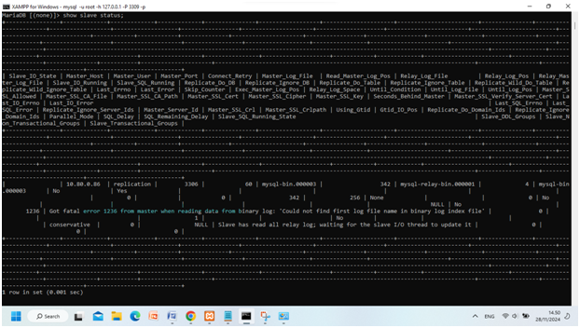

Politeknik Negeri Madiun
USER 3
Toko Dadi Rejo
Error?

Slide 19
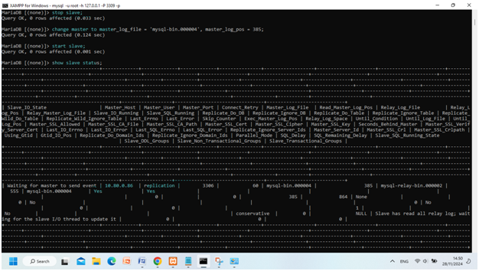
Politeknik Negeri Madiun
USER 3
Toko Dadi Rejo
Slave: stop slave;
Master: flush logs;
Master: show master status;
Slave: CHANGE MASTER TO MASTER_LOG_FILE='log-bin.000004', MASTER_LOG_POS=385;
Slave: start slave;
Slave: show slave status;

Slide 20
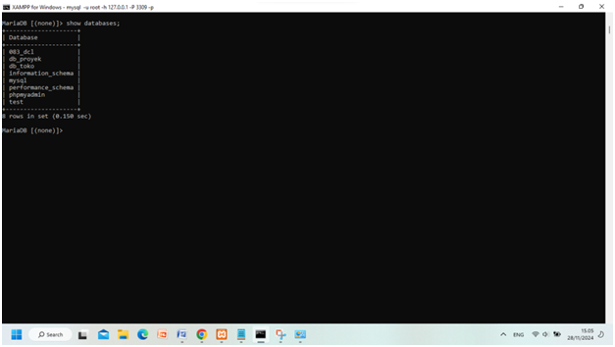
Politeknik Negeri Madiun
USER 3
Toko Dadi Rejo

Slide 21
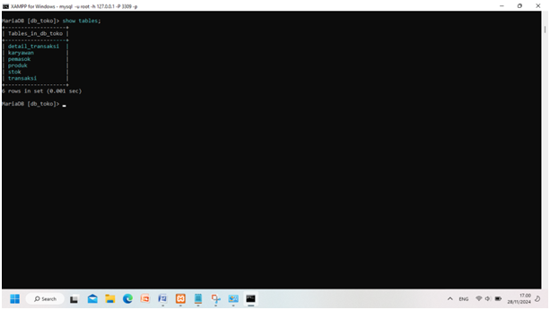
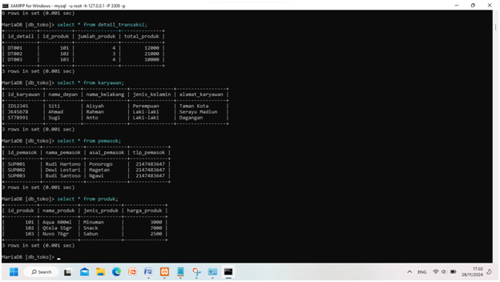
Politeknik Negeri Madiun
USER 3
Toko Dadi Rejo

Slide 22
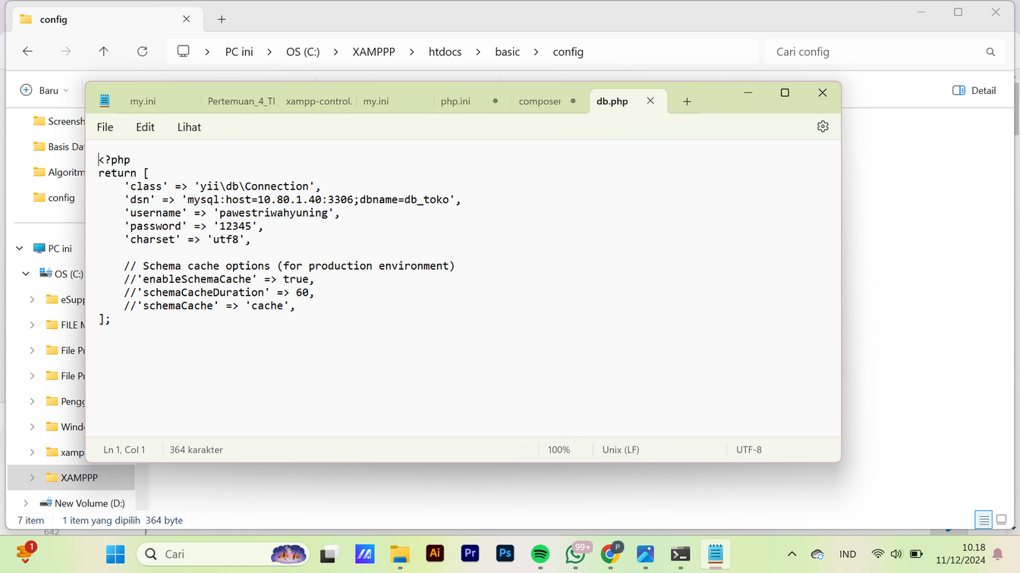
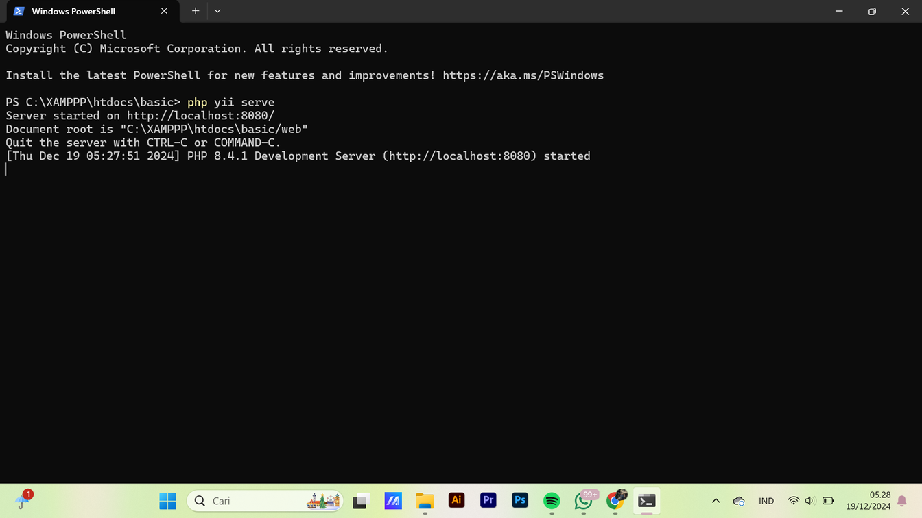
Politeknik Negeri Madiun
USER 1
Toko Dadi Rejo
Masuk pada host menggunakan username dan password yang telah dibuat oleh user 2
Ketikan “php yii serve” pada terminal di dalam folder “basic”
Terminal

Slide 23
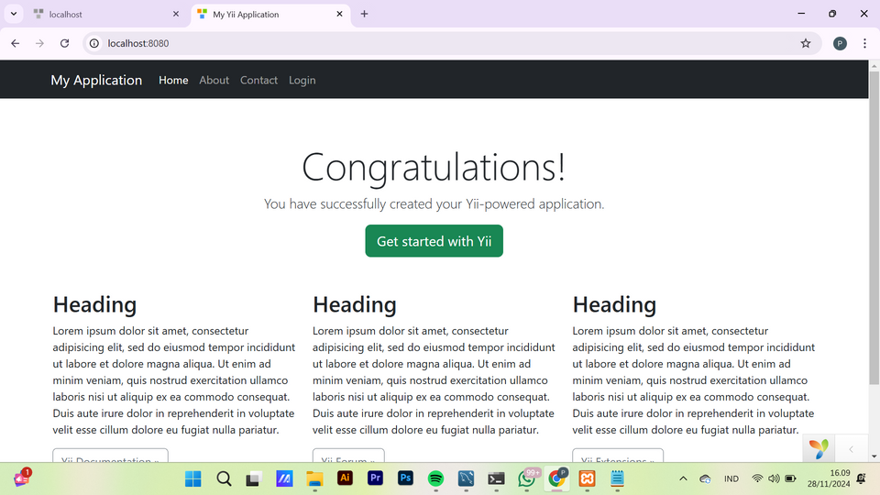
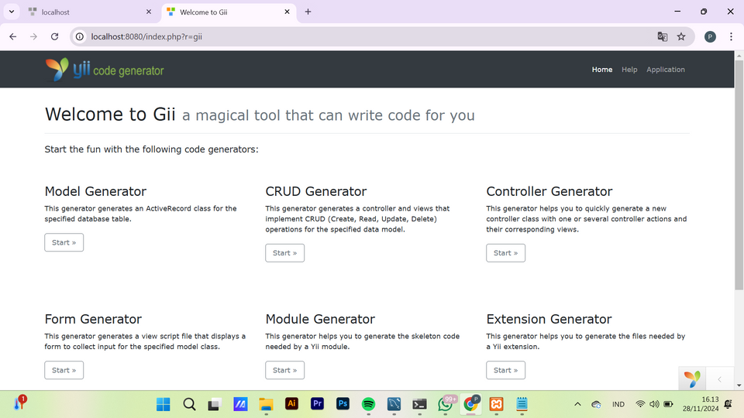
Politeknik Negeri Madiun
USER 1
Toko Dadi Rejo
Masuk pada chrome lalu paste “http://localhost:8080/ “
Kemudian ketikan “http://localhost:8080/index.
php?r=gii “ kemudian klik “Start” pada “Model Generator”
Laman

Slide 24
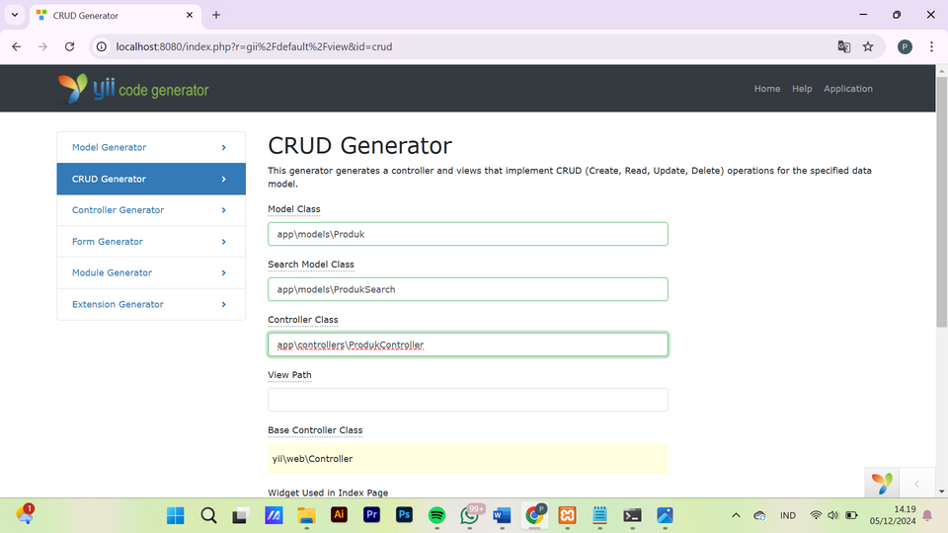
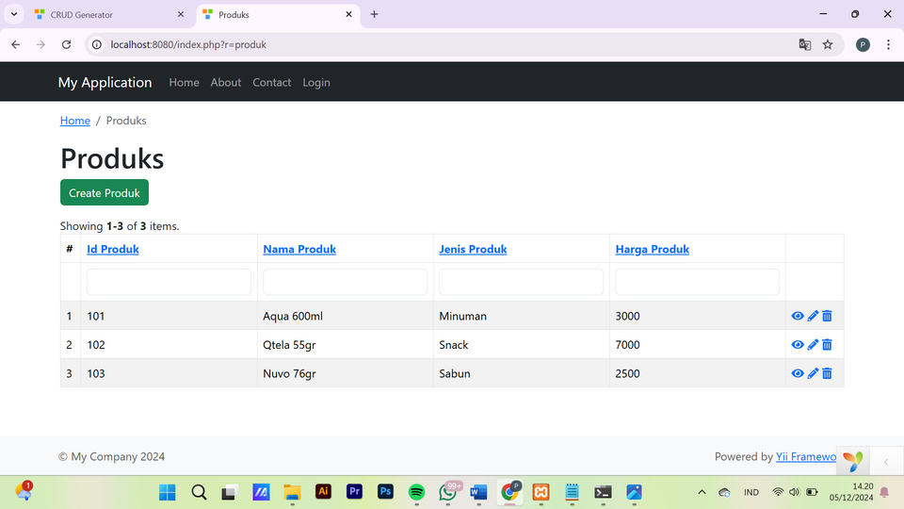
Politeknik Negeri Madiun
USER 1
Toko Dadi Rejo
Pilih tabel, lalu isikan kolom kolom tersebut
Tampilkan tabel yang telah dipilih dan diisi
Produk

Slide 25
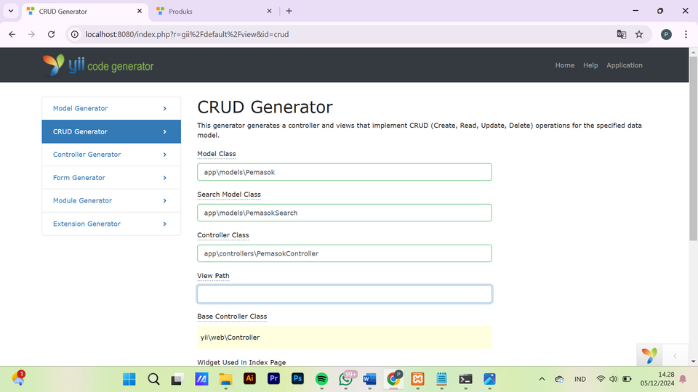
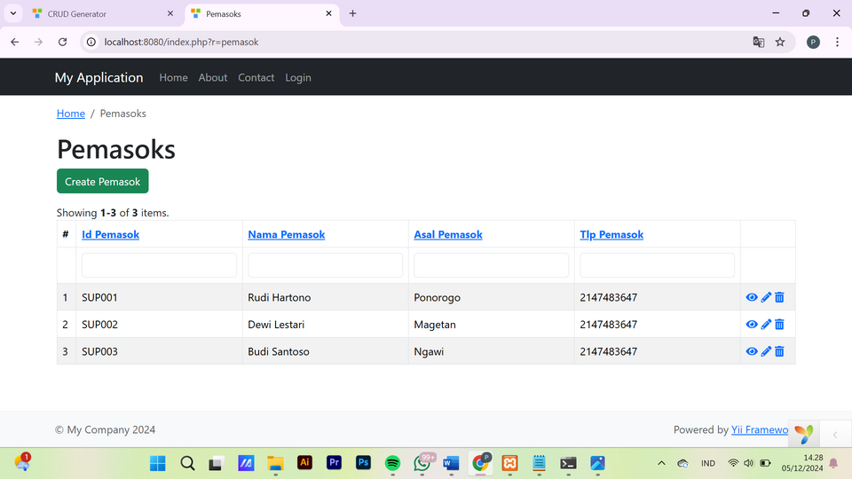
Politeknik Negeri Madiun
USER 1
Toko Dadi Rejo
Pemasok

Slide 26
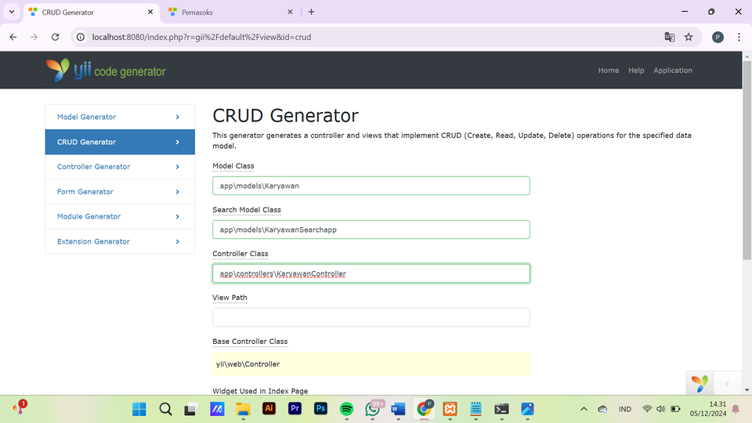

Politeknik Negeri Madiun
USER 1
Toko Dadi Rejo
Karyawan

Slide 27

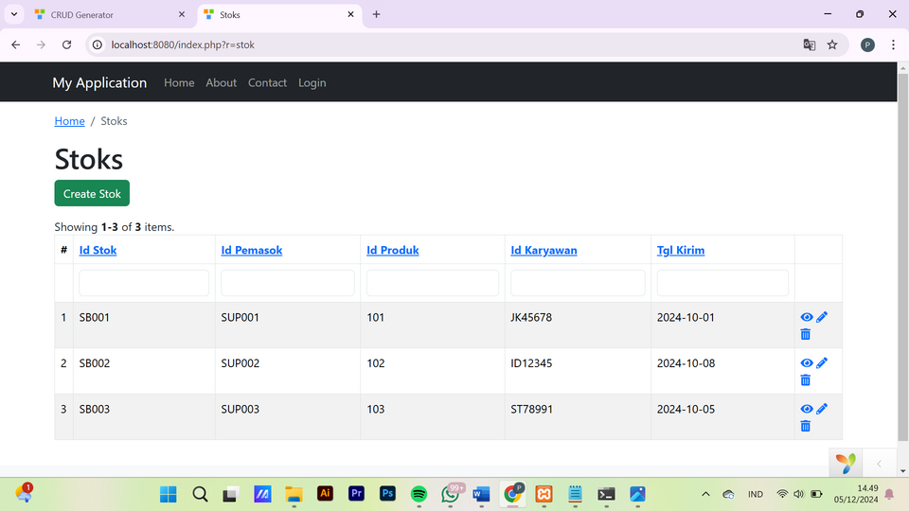
Politeknik Negeri Madiun
USER 1
Toko Dadi Rejo
Stok

Slide 28

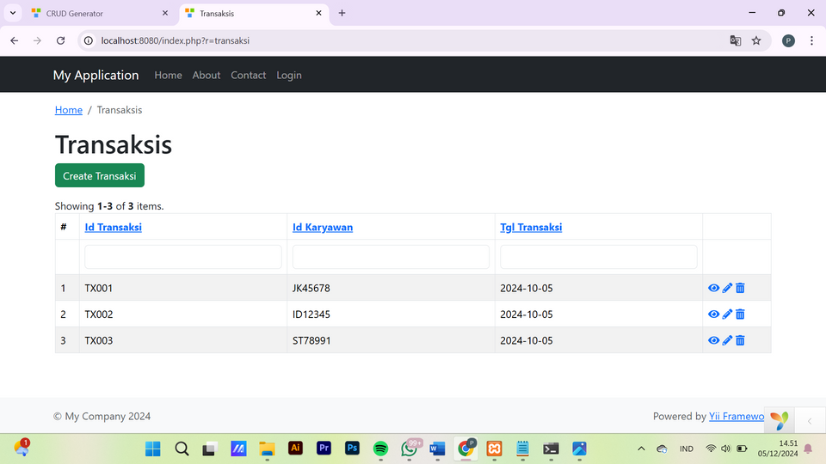
Politeknik Negeri Madiun
USER 1
Toko Dadi Rejo
Transaksi

Slide 29

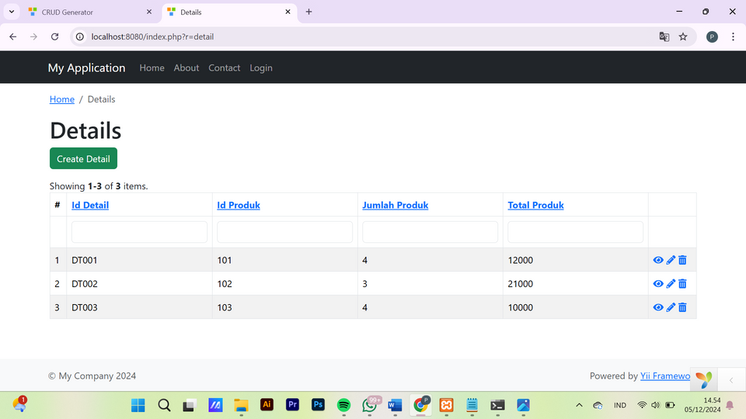
Politeknik Negeri Madiun
USER 1
Toko Dadi Rejo
Detail

Slide 30
Politeknik Negeri Madiun
THANK YOU
KELOMPOK 3
BASIS DATA
End Slide

